Slide 1
DEPRESIJA

Slide 2

Ena najbolj pogostih duševnih motenj,
je bolezen,
zbolijo ljudje, ki so doživeli
neprijeten in pretresljiv dogodek,
ko je posameznikovo razpoloženje več
kot 2 tedna vsak dan zelo negativno.

Slide 3


Dejavniki, zaradi katerih je oseba bolj nagnjena k
razvoju depresije, so pogosto:
depresija v družini, zgodnje
neprijetne izkušnje, kronične
telesne bolezni ...
lastnosti posameznika
Pri nekaterih se zdravje nikoli ne povrne popolnoma.

Slide 4


Pojavljajo se počasi,
kasneje se oseba zave, da je nekaj narobe, kjub
temu pa upa, da se bo stanje popravilo samo,
pojavijo se simptomi po telesu,
pri razmišljanju, pri čustvih
in pri vedenju.

Slide 5

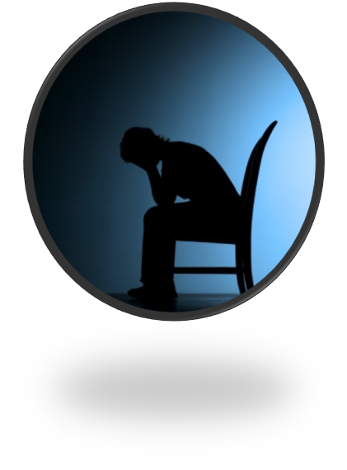
BLAGA DEPRESIJA: Če dnevno nihanje depresivnega
razpoloženja lahko uredimo s
spodbudnimi dejavnostmi.
ZMERNA DEPRESIJA: Kadar so nihanja razpoloženja
prisotna vsak dan.
GLOBOKA DEPRESIJA: Če nihanj razpoloženja sploh
ne opazimo, zaradi
celodnevne prisotnosti negativnih
misli.

Slide 6


Vzroki za depresijo pri mladostnikih so zgodovinske
depresije v otroštvu, zgodnja puberteta pri dekletih, izguba
ljubljene osebe ...
Najpogosteje se otroci ali mladostniki
zatečejo k samopoškodovanju( rezanje,
pretepanje samega sebe, puljenje las,
zbadanje kože...).

Slide 7

Z zdravili: Antidepresivi povečujejo delovanje nekaterih delov možganov, ki
pa so med depresijo premalo dejavni.
Z dejavnostmi, ki so prijetne in spodbudne
S premagovanjem negativnega mišljenja

Slide 8



